Slide 1
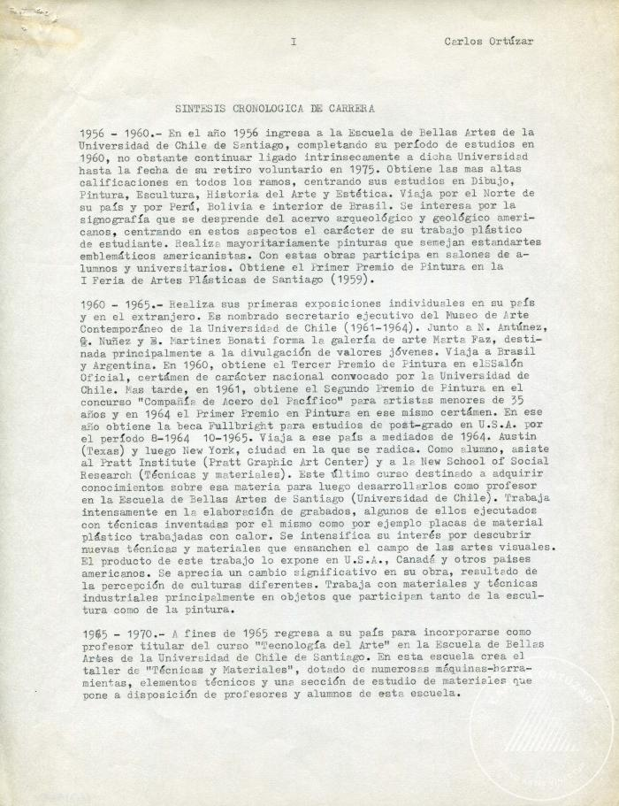
Síntesis Cronológica de carrera (2-10001)

Slide 2
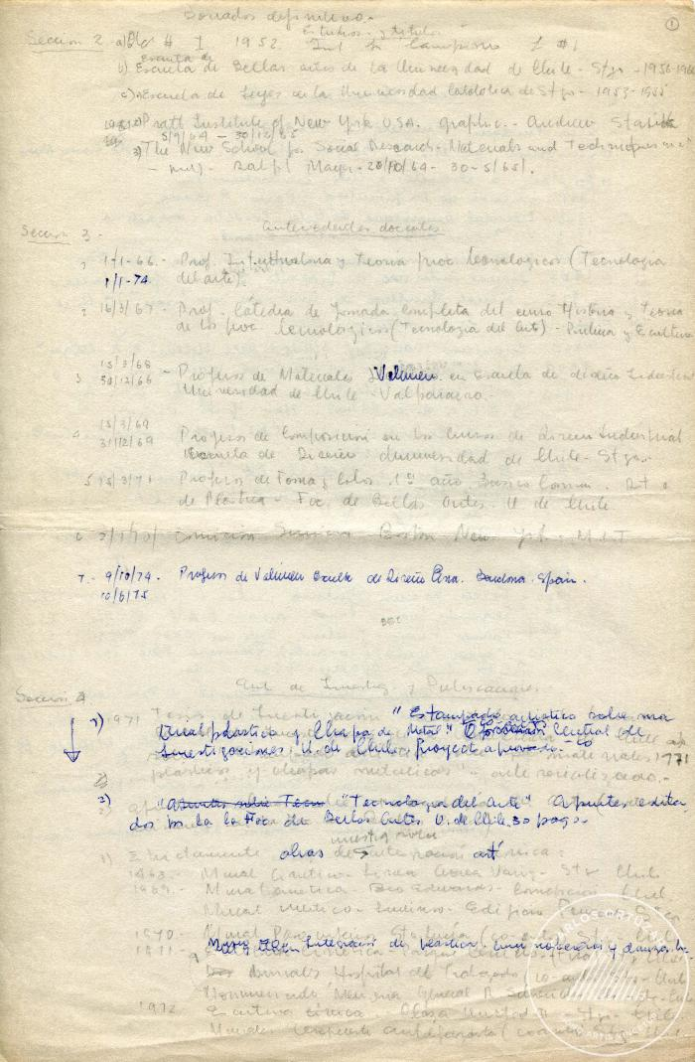
Borrador definitivo de síntesis de carrera (2-10007)

Slide 3
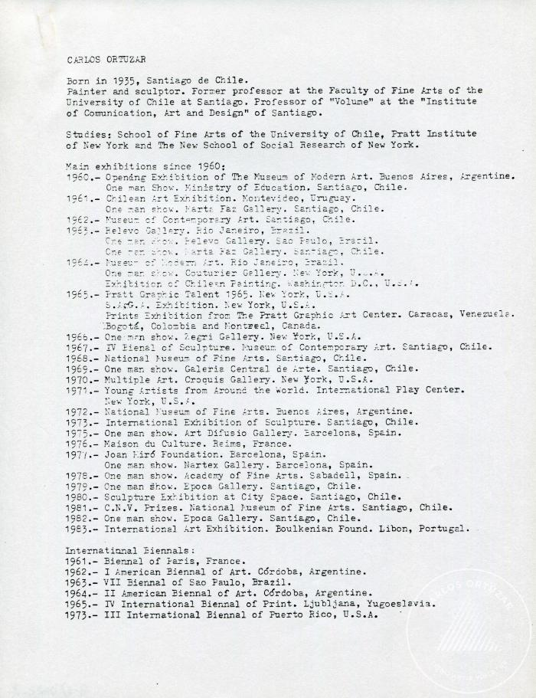
Carlos Ortúzar. Síntesis cronológica de carrera 1960-1981 (2-10013)

Slide 4
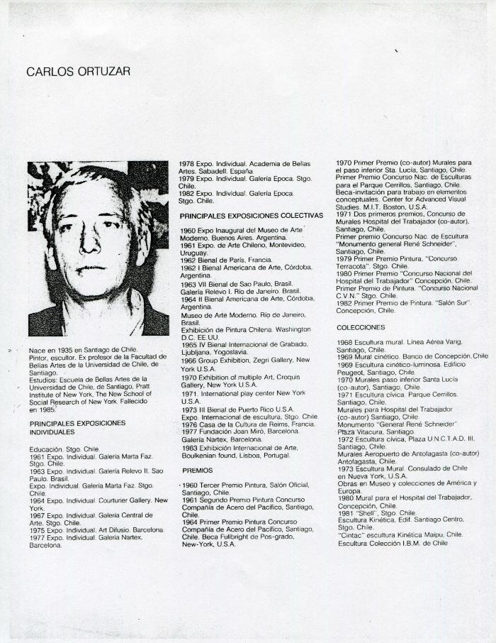
Carlos Ortúzar. Síntesis cronológica de carrera 1961-1981 (2-10014)

